Slide 1



TIẾNG VIỆT 1

Slide 2

Khởi động

Slide 3








Slide 4
mắc áo

Slide 5
Em hãy nói một câu có từ bác sĩ.

Slide 6


Slide 7
Nếu lên Tây Bắc, bạn hãy đến Sa Pa. Vào mùa hè, mỗi ngày ở đây như có bốn mùa. Sa Pa có Thác Bạc, có Cầu Mây, có các bản Tả Van, Tả Phìn, Sín Chải.

Slide 8


Slide 9
Em hãy nói một câu có từ chứ vần âc.
Đây là đâu?

Slide 10

Ǖίả gấc

Slide 11


Bài
oc ôc uc ưc
47
Nhận biết
1
oc
ôc
uc
Ở góc vườn, cạnh gốc cau, khóm cúc nở hoa rực rỡ.
ưc

Slide 12
2
Đọc
oc
ôc
uc
ưc
g
oc
goc
́

Slide 13
So sánh
oc
c
ôc
c
uc
o
ô
c
u
ư
ưc
c

Slide 14
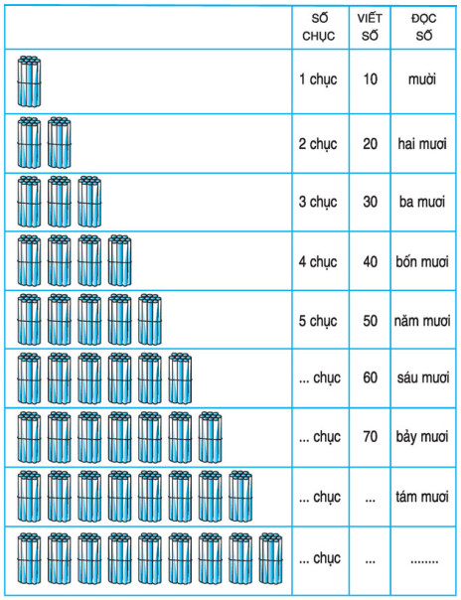
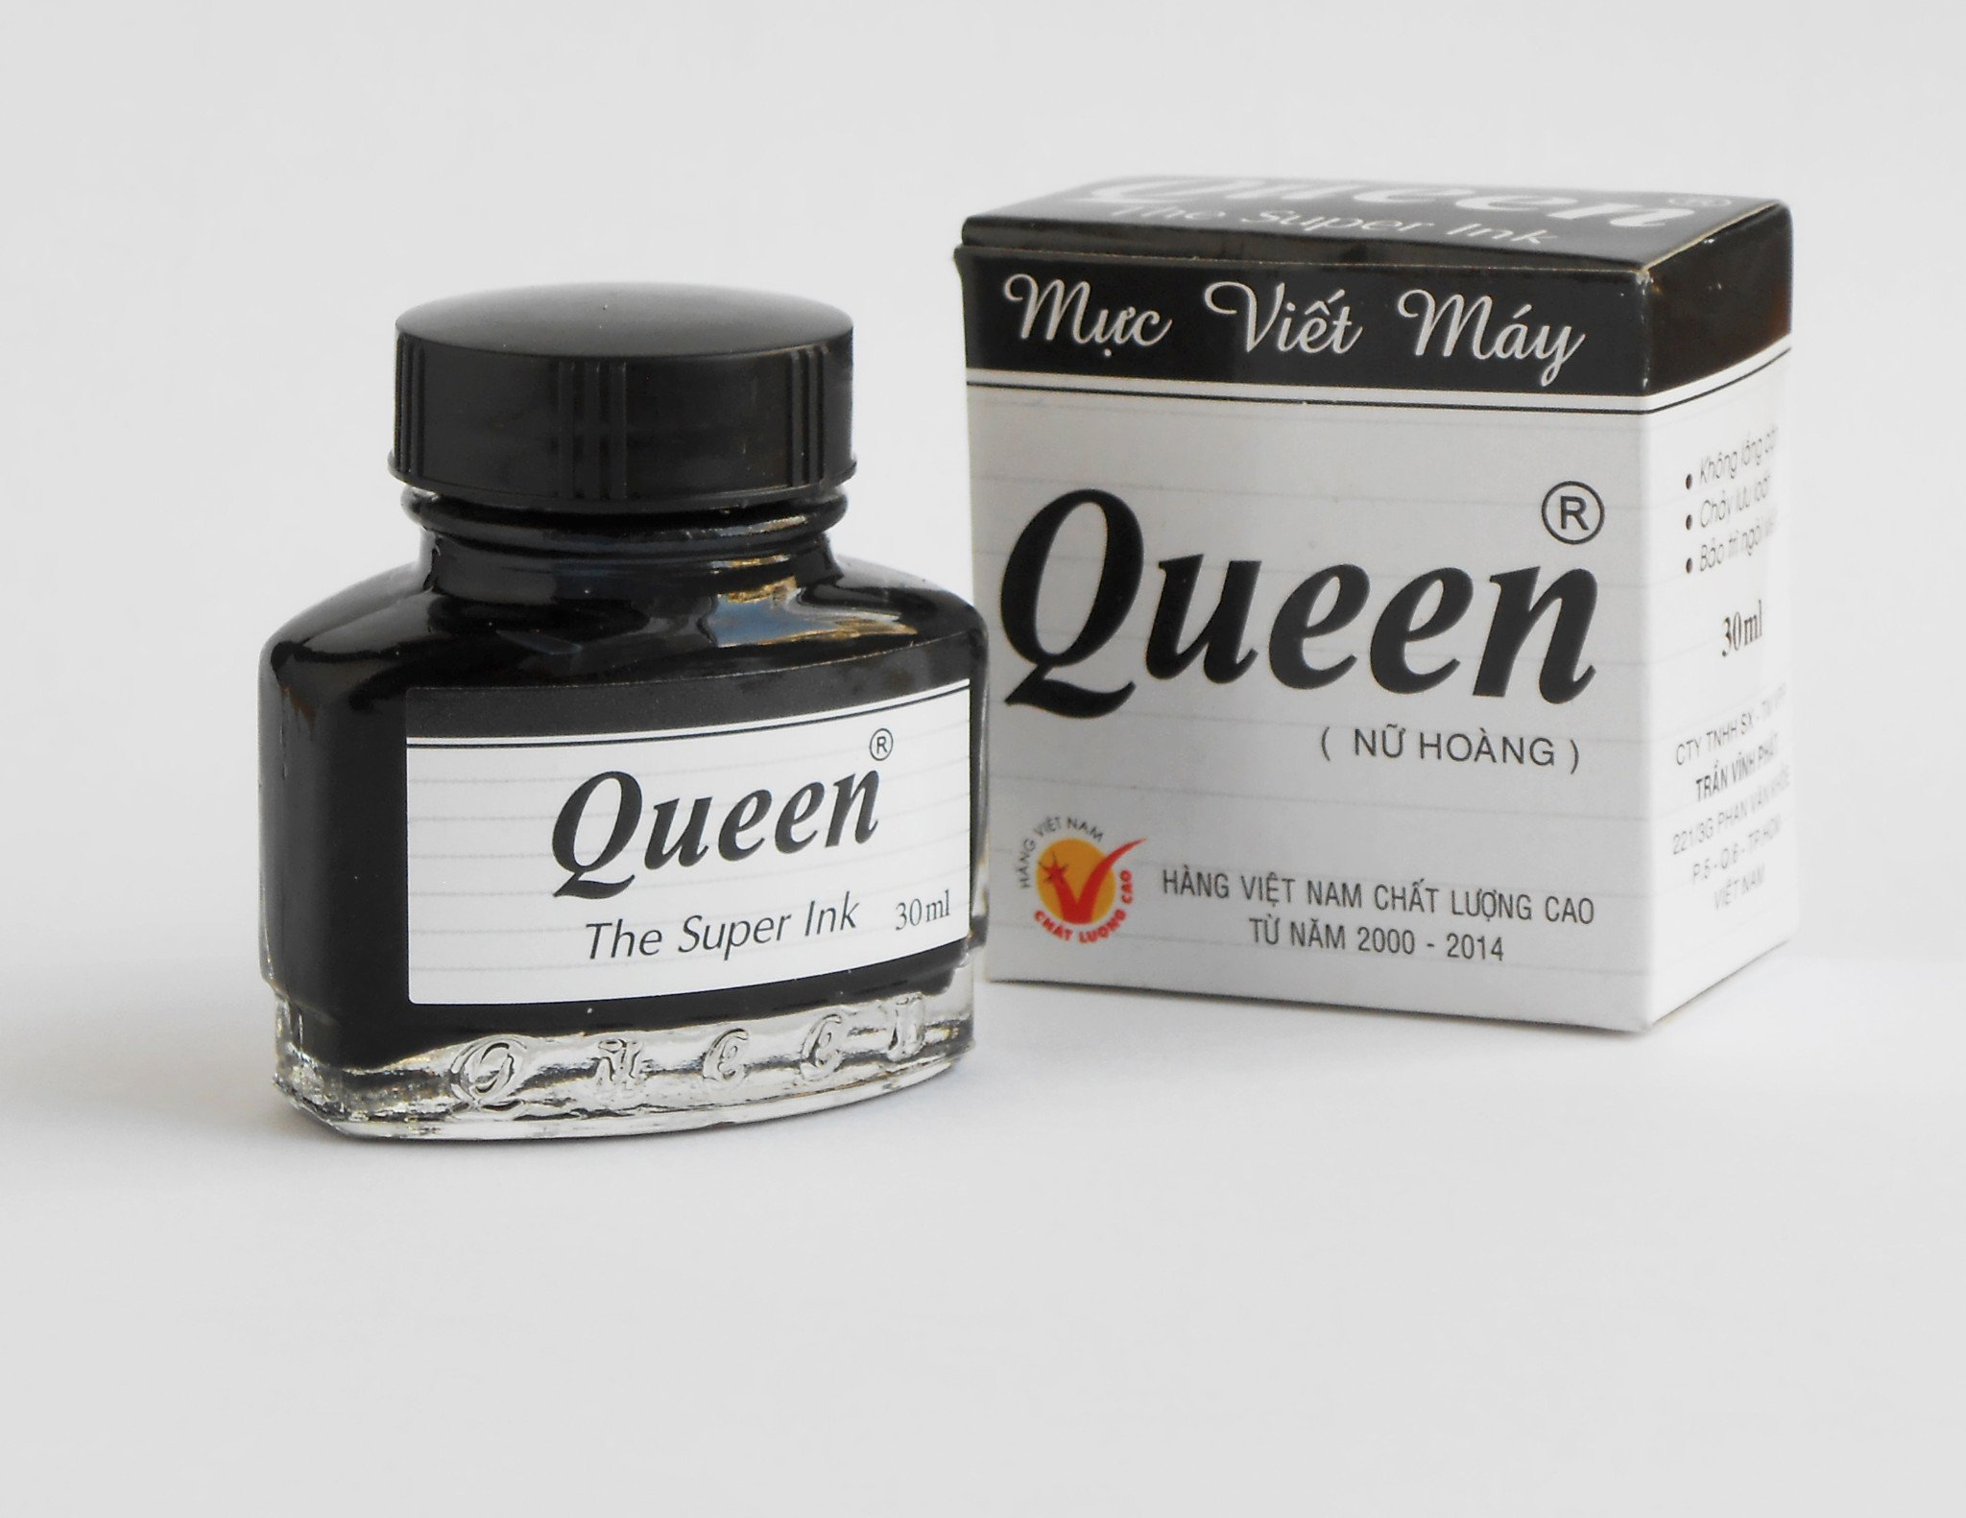
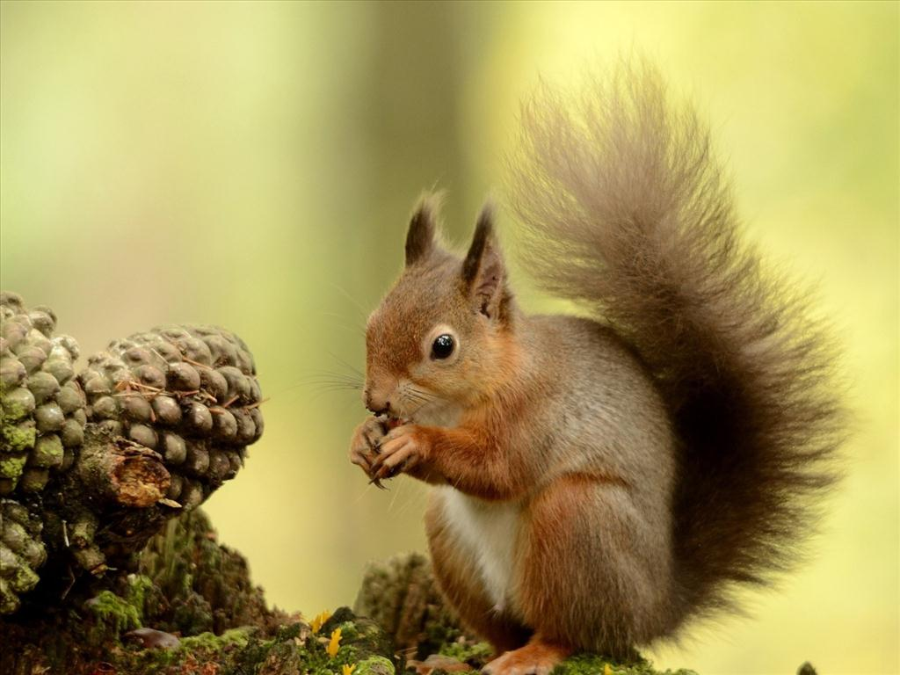
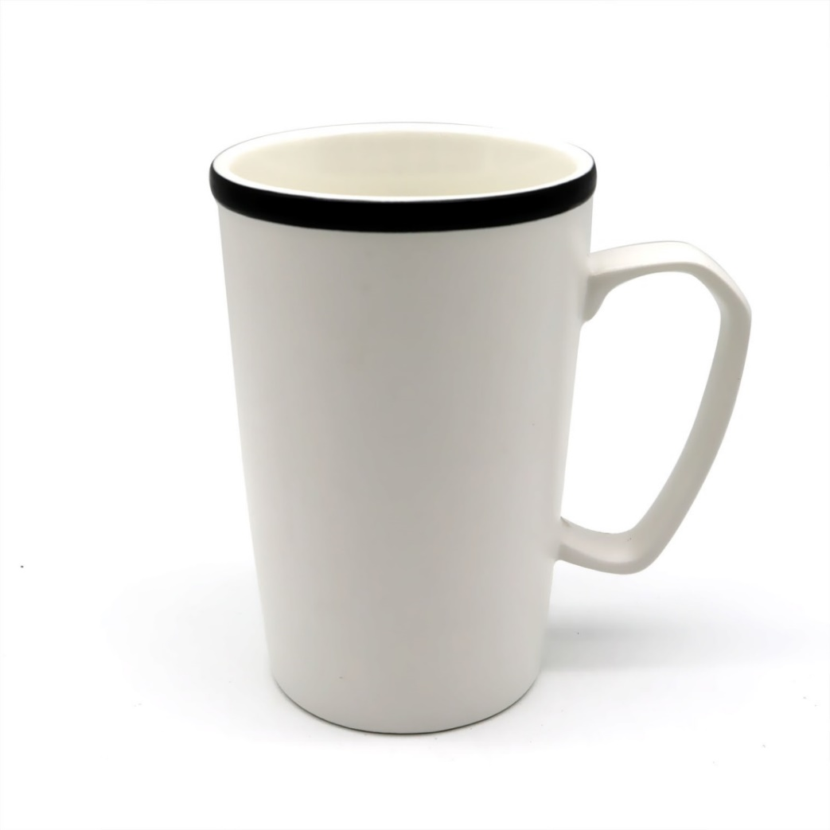
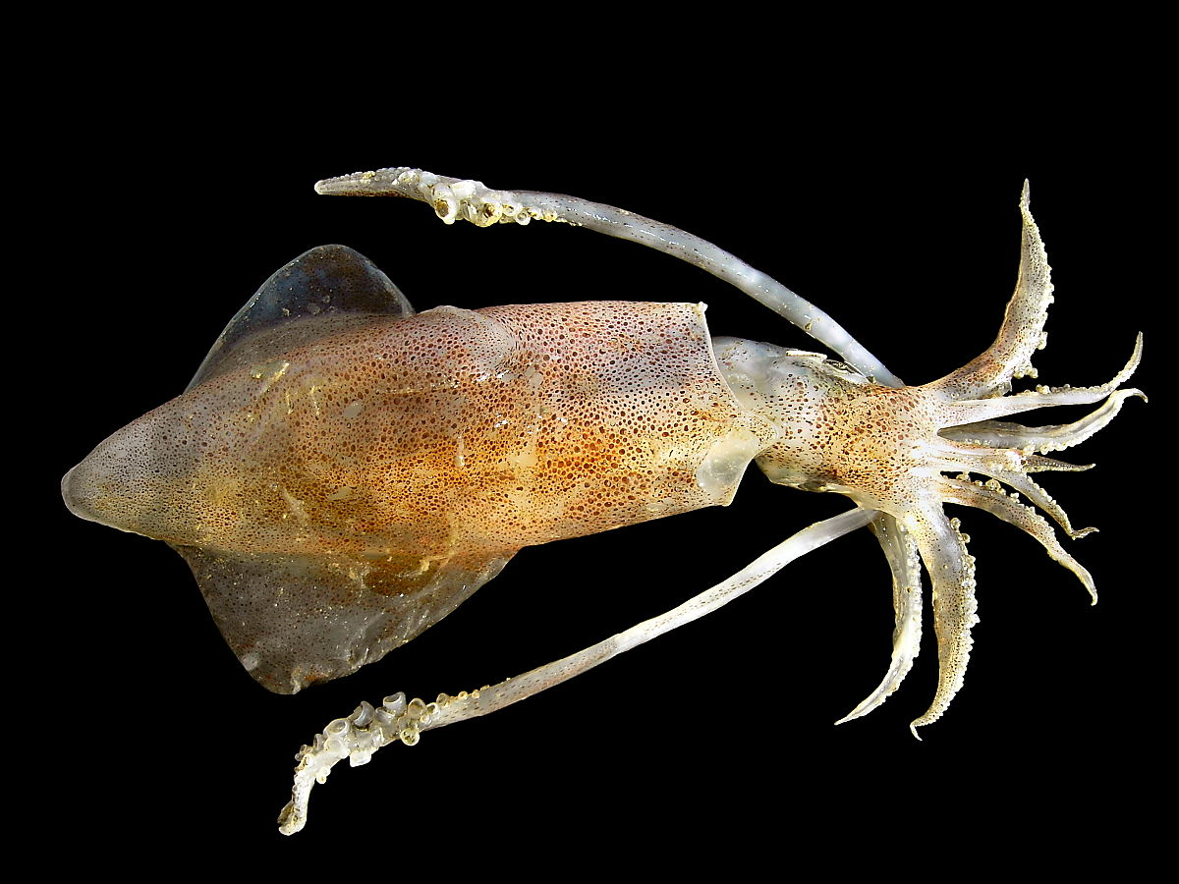
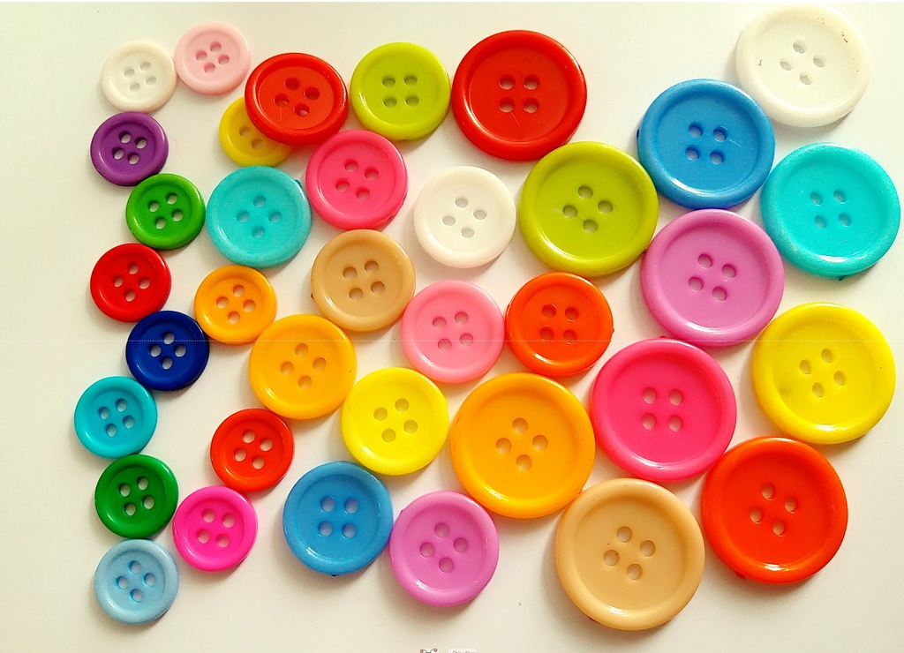
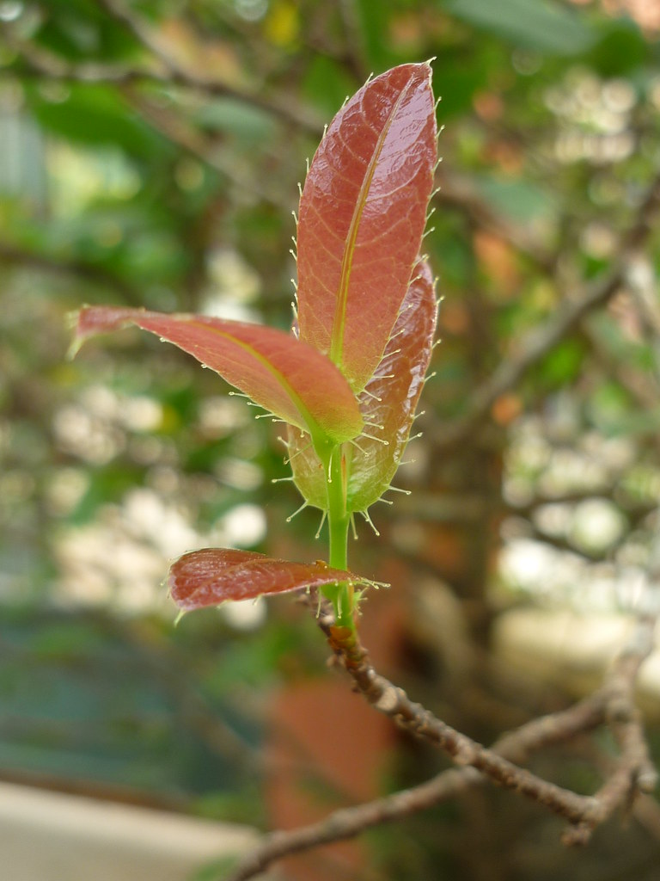
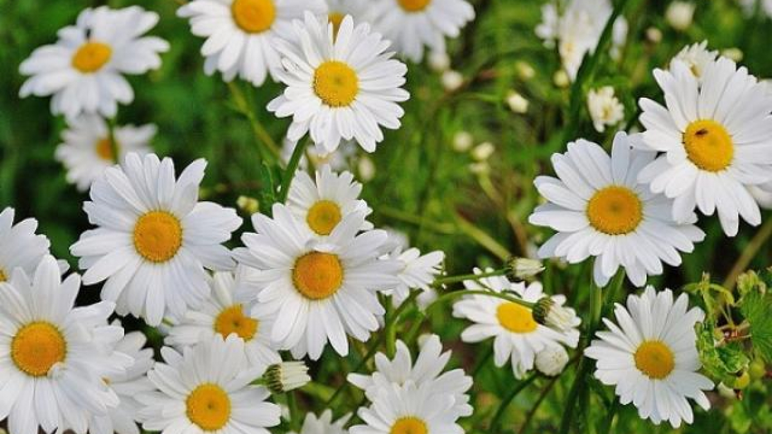
oc
oc
ôc
ôc
uc
uc
ưc
ưc
học
sóc
cốc
lộc
chục
cúc
đức
mực

Slide 15

Thư giãn nào!

Slide 16
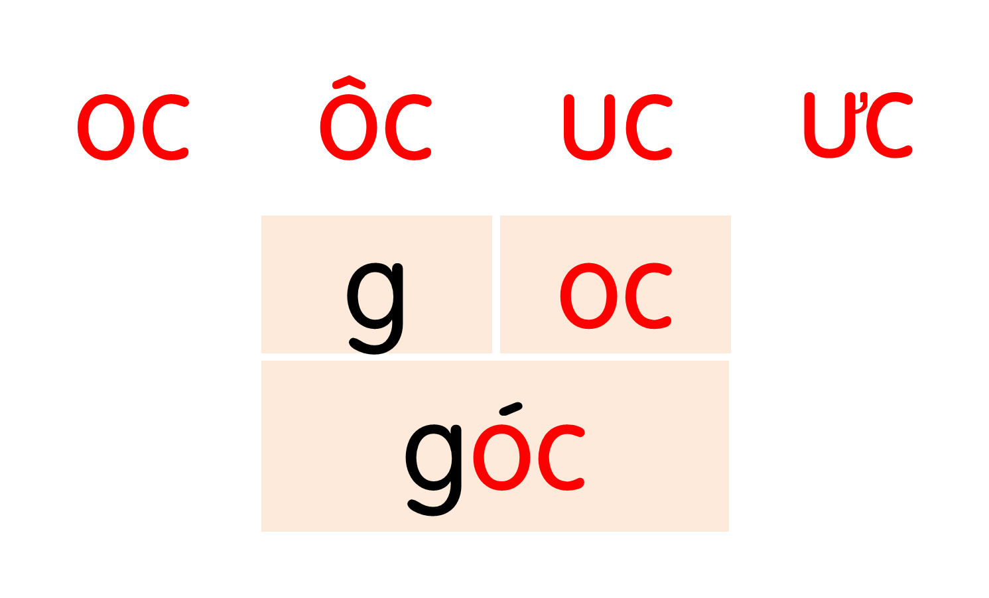
oc
oc
ôc
ôc
uc
uc
ưc
ưc
học
sóc
cốc
lộc
chục
cúc
đức
mực
Notes:
Ôn lại

Slide 17
oc
con sóc
Notes:
Hay còn gọi là CHIM ĐA ĐA

Slide 18
ôc
cái cốc

Slide 19
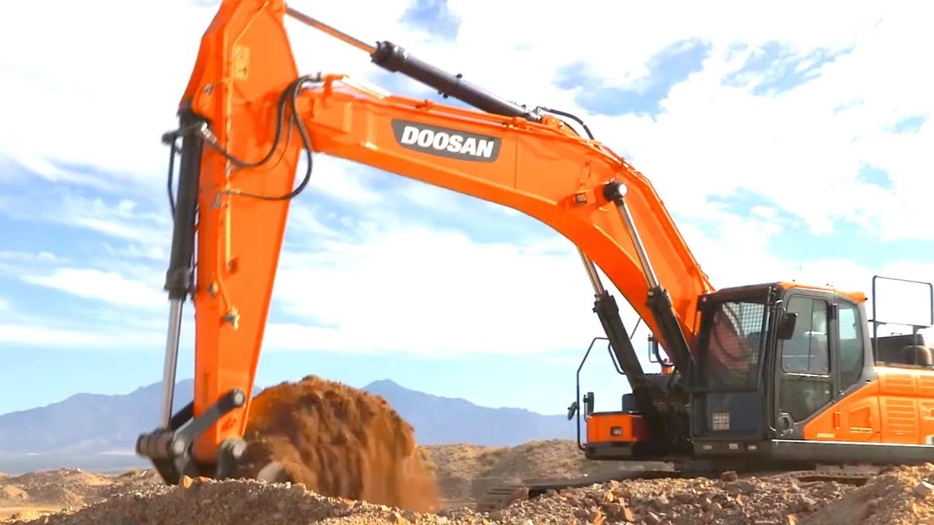
máy xúc
uc

Slide 20
con mực
ưc

Slide 21
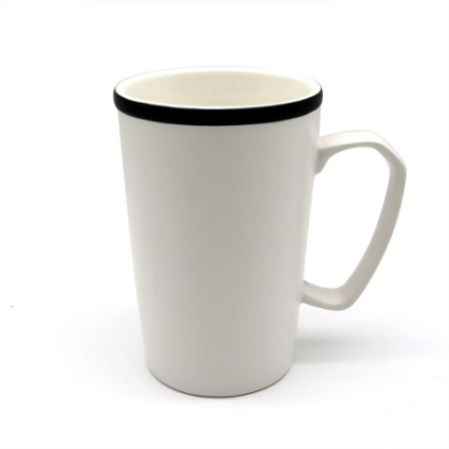
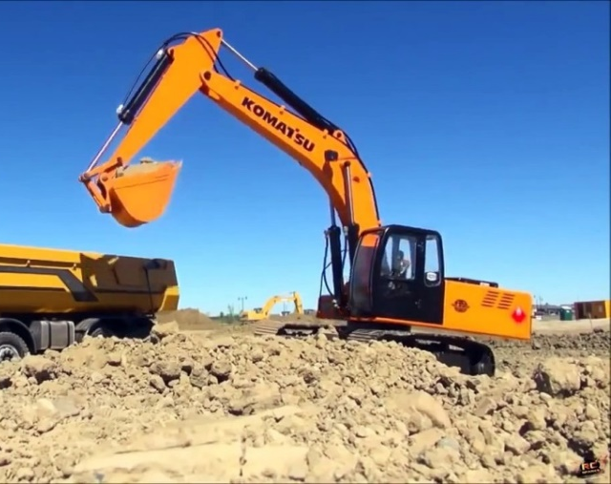

con sóc
cái cốc
máy xúc
con mực

Slide 22
oc
oc
ôc
ôc
uc
uc
ưc
ưc
học
sóc
cốc
lộc
chục
cúc
đức
mực
con sóc
cái cốc
máy xúc
con mực

Slide 23
Hướng dẫn viết bảng
3
Ο
Ο

Slide 24


Slide 25
Hướng dẫn viết bảng
4
″
″

Slide 26


Slide 27
Hướng dẫn viết bảng
4
Ď‼
Ď‼

Slide 28


Slide 29
Hướng dẫn viết bảng
4
Ŕ‼
Ŕ‼

Slide 30


Slide 31

sŉ
sŉ

Slide 32

cǬ
cǬ

Slide 33
xú‼
gấ‼

Slide 34
jự‼
jự‼

Slide 35
Viết vở
Ο Ο
″ ″
Ď‼ Ď‼
Ŕ‼ Ŕ‼

Slide 36
cǬ cǬ

Slide 37
jáy xú‼

Slide 38
jáy xú‼

Slide 39
jự‼ jự‼

Slide 40
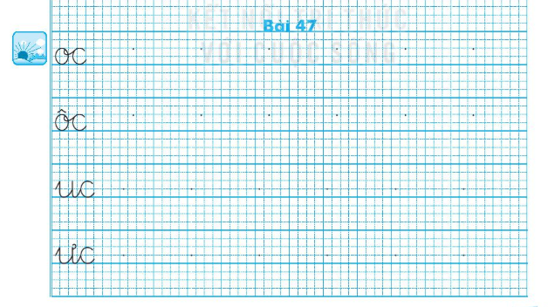
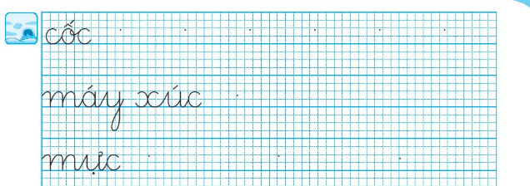

Slide 41
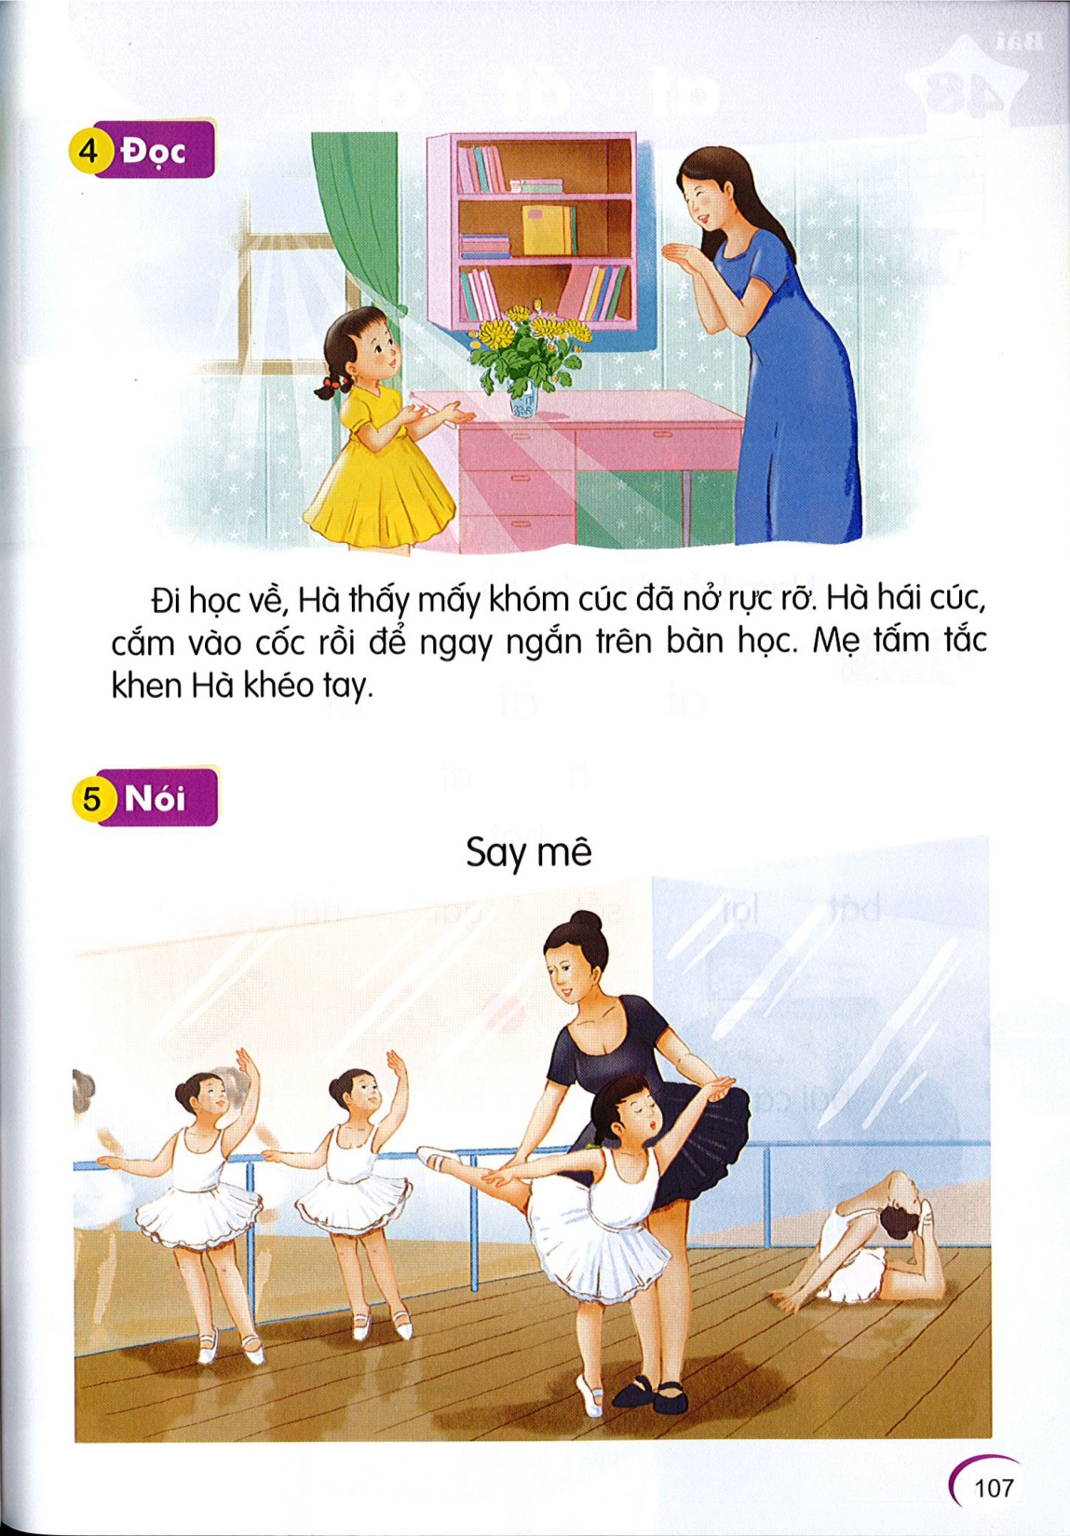
5
Đọc
1
Đi học về, Hà thấy mấy khóm cúc đã nở rực rỡ. Hà hái cúc, cắm vào cốc rồi để ngay ngắn trên bàn học. Mẹ tấm tắc khen Hà khéo tay.
2
3

Slide 42
học
rực rỡ
cốc
Notes:
Luyện luôn từ khó đọc nhé!

Slide 43
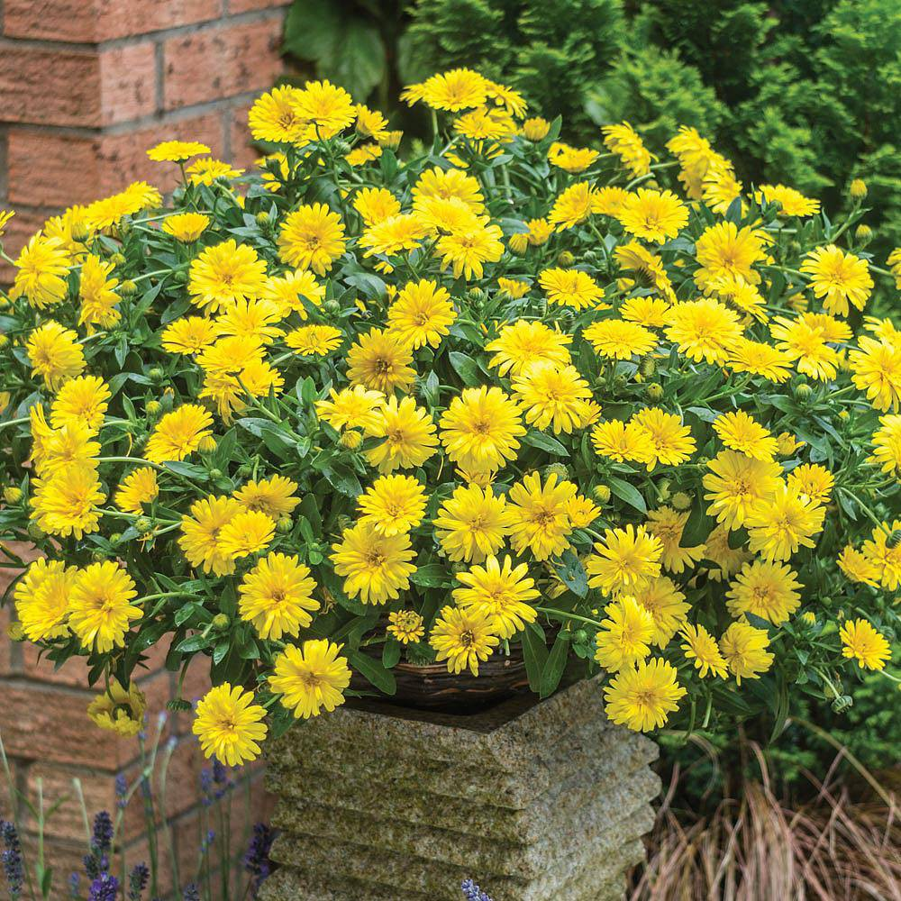
khóm cúc

Slide 44
Đi học về, Hà thấy mấy khóm cúc đã nở rực rỡ. Hà hái cúc, cắm vào cốc rồi để ngay ngắn trên bàn học. Mẹ tấm tắc khen Hà khéo tay.
Hà cắm cúc vào đâu?
Hà nhìn thấy gì khi đi học về?
Mấy khóm cúc trông như thế nào?
Mẹ khen Hà thế nào?
Notes:
GV mở rộng kĩ năng sống cho HS: yêu thiên nhiên, chỉ nên hái hoa ở những nơi phù hợp, không nên hái hoa nơi công công. Biết khen ngợi trong các tình huống phù hợp.

Slide 45
oc
oc
ôc
ôc
uc
uc
ưc
ưc
học
sóc
cốc
lộc
chục
cúc
đức
mực
con sóc
cái cốc
máy xúc
con mực
Đi học về, Hà thấy mấy khóm cúc đã nở rực rỡ. Hà hái cúc, cắm vào cốc rồi để ngay ngắn trên bàn học. Mẹ tấm tắc khen Hà khéo tay.

Slide 46
6
Nói
Say mê

Slide 47



Slide 48

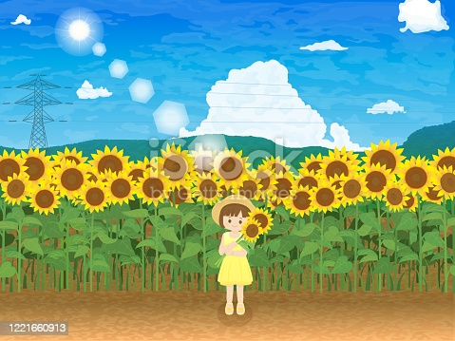


BÔNG HOA TẶNG CÔ

Slide 49

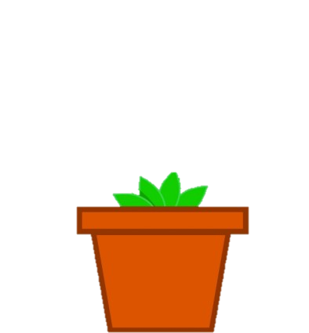
mực
đức
cốc
lộc
xúc
ln
cúc
ôc
uc
ưc

Slide 50

Dặn dò

